Slide 2
Угадай Мелодию
Выполняли проект Живов Владислав и Кан Владислав

Slide 3

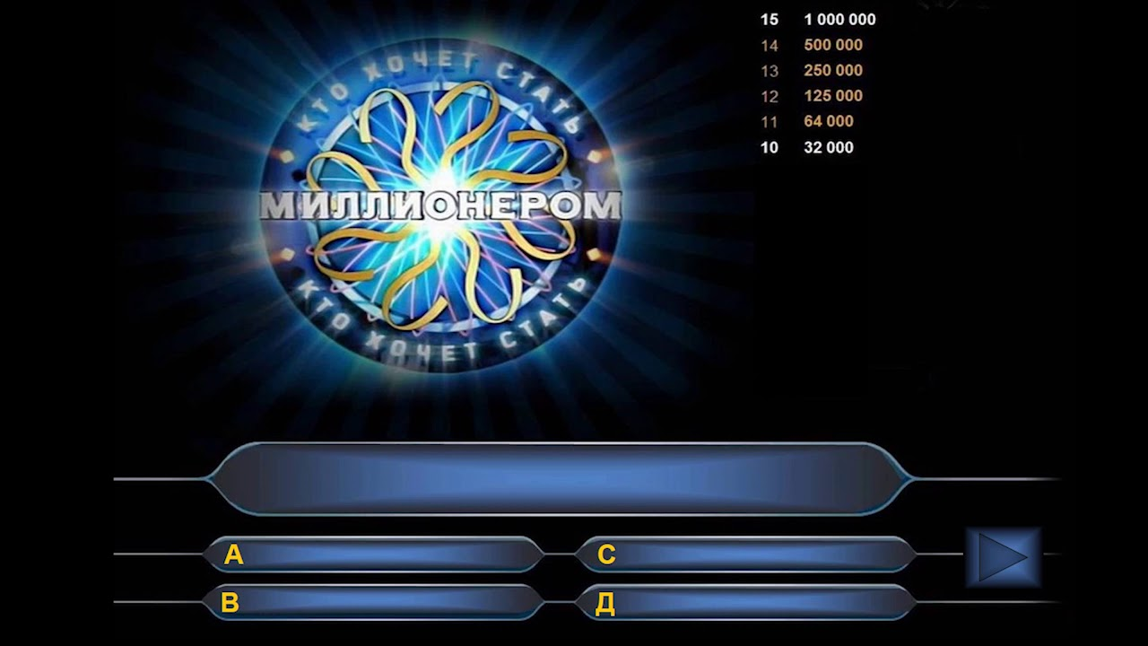
Цель проекта
«Угадай мелодию» - музыкальное шоу, в котором участники выбирают музыкальные категории и угадывают по коротким фрагментам название песни. Нам предложили создать гибрид игр «Угадай мелодию» и «Кто хочет стать миллионером» для двух игроков, в котором надо было реализовать:
- Воспроизведение песни
Выбор из 4-х вариантов правильного
При выборе неправильного варианта вычитаются баллы
Рандомно генерируются кнопки и песни
Условие победы: набрать определенное количество баллов

Slide 4
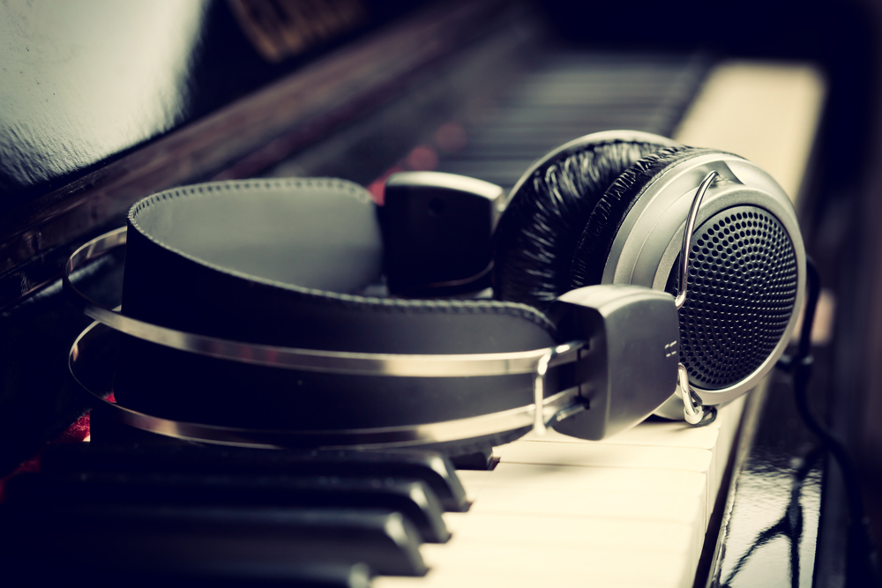
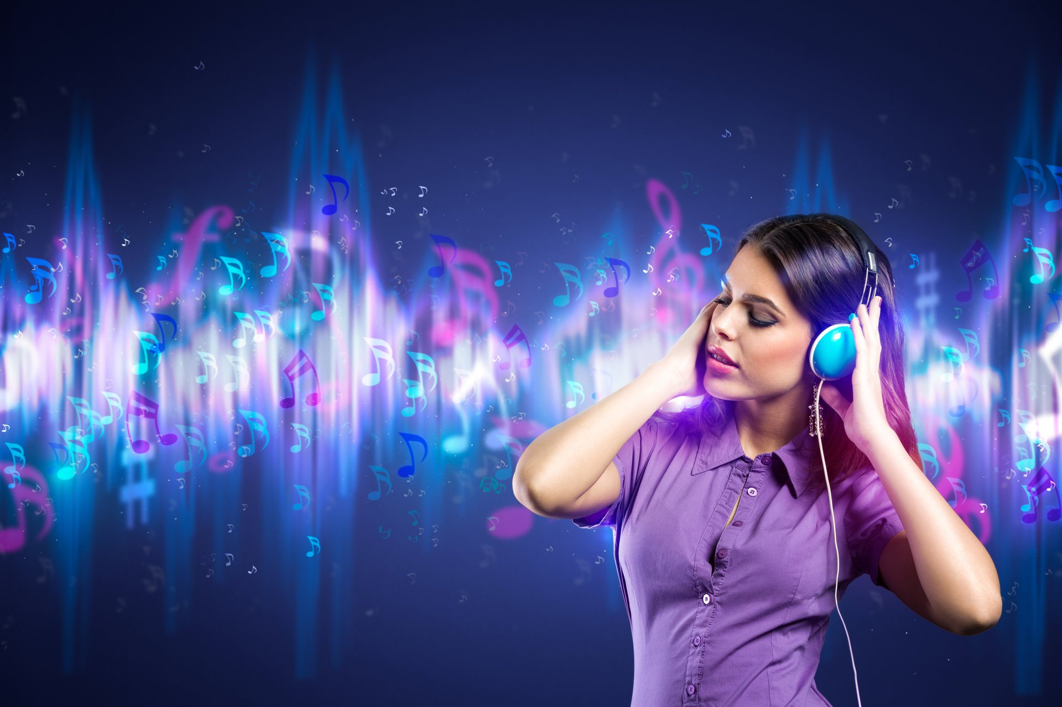
Актуальность игры
В настоящее время нас повсюду окружает музыка. Она не только обогащает повседневное существование человека, но и возвышает его над бытом, помогая созданию высшего слоя духовной жизни человека и общества. Музыку можно рассматривать как одну из форм познания и как форму отражения действительности в сознании человека. Наше приложение поможет насладиться и поразгадывать популярные песни-хиты, а интересный интерфейс в виде игры не даст заскучать пользователю.

Slide 5
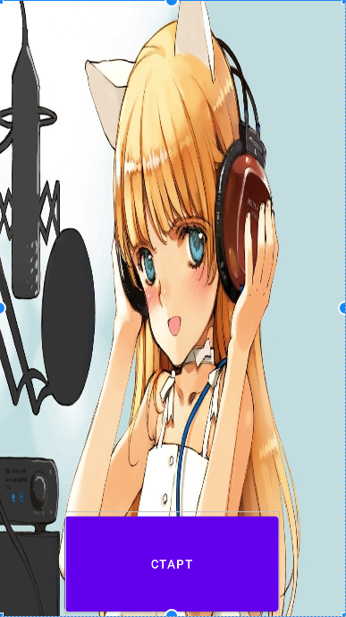
Главный экран
Главный экран является неотъемлемой частью любого приложения. В контексте мобильных приложений это основной экран, с помощью которого пользователи взаимодействуют с большинством опций приложения. На главном экране должны показываться только самые важные разделы.

Slide 6
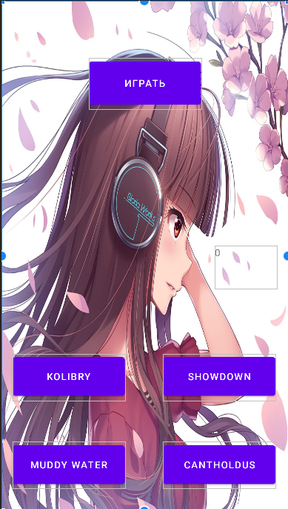

Поле игры
Здесь представлен интерфейс игры.
Кнопка проигрывания музыки и 4 варианта ответов.
При правильном и неправильном ответе игра переходит на следующий уровень.

Slide 7
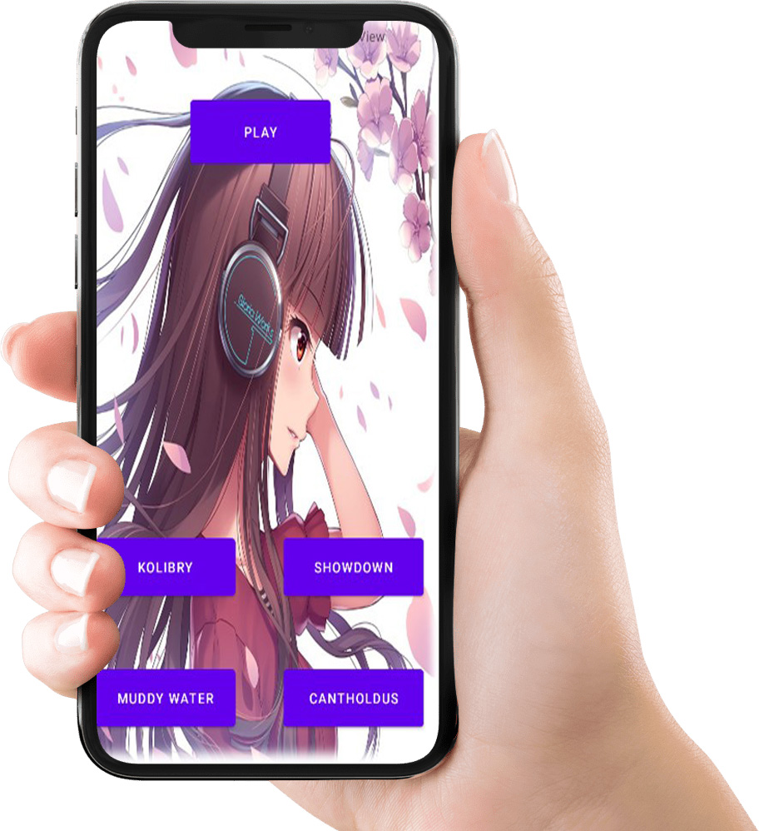
Вид с телефона

Slide 8
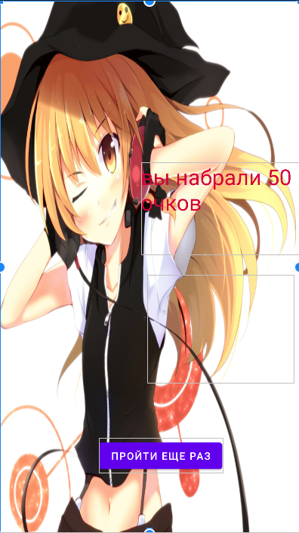

В Конце игры выводится результат - сколько баллов вы получили.

Slide 9


Заключение
Смартфоны сегодня присутствуют практически во всех сферах человеческой деятельности. Различные приложения помогают людям и делают их жизнь проще. Если раньше люди просто звонили и отправляли СМС, то сейчас смартфоны используются для работы, учебы, развлечений. В мобильном приложении можно создать целый мир с функционалом, обеспечивающим нужды даже самого взыскательного пользователя. У нас получилось сделать игру по примеру музыкального шоу «Угадай мелодию», разработали интерфейс для телефона, чтобы любой мог провести время с интересом и окунутся в музыкальную атмосферу игры.

Slide 10


Спасибо за внимание

Slide 11


